Slide 1

HAHA
Проект по детектированию угла расхождения строп при погрузке/разгрузке контейнеров
Колесников Иван
Полоник Иван
Алтухова Анна
Самигуллин Линар
Гербер Маргарита

Slide 2
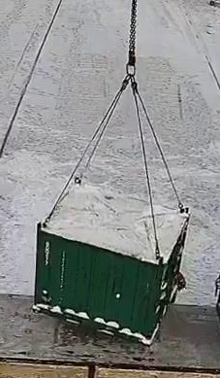
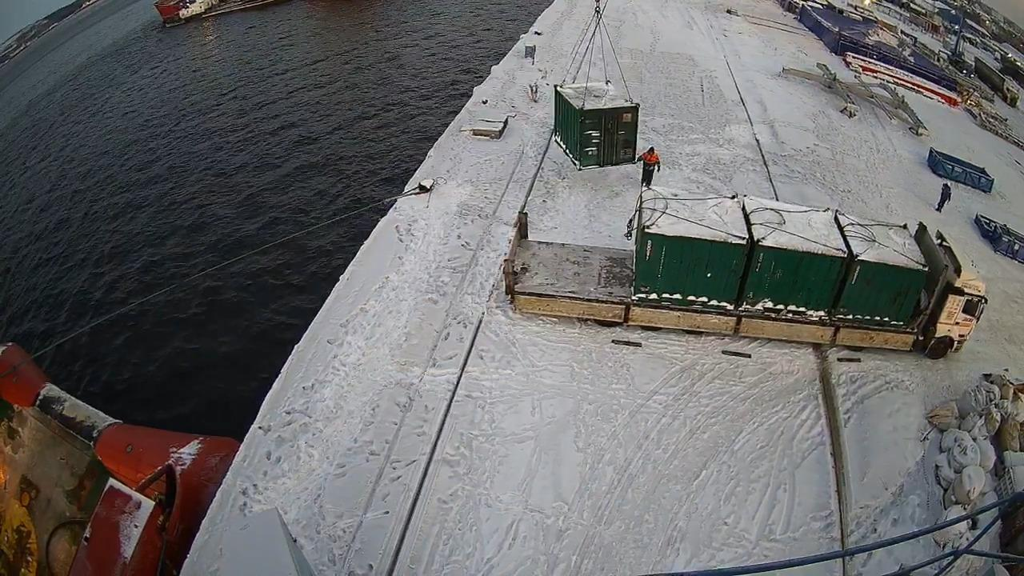
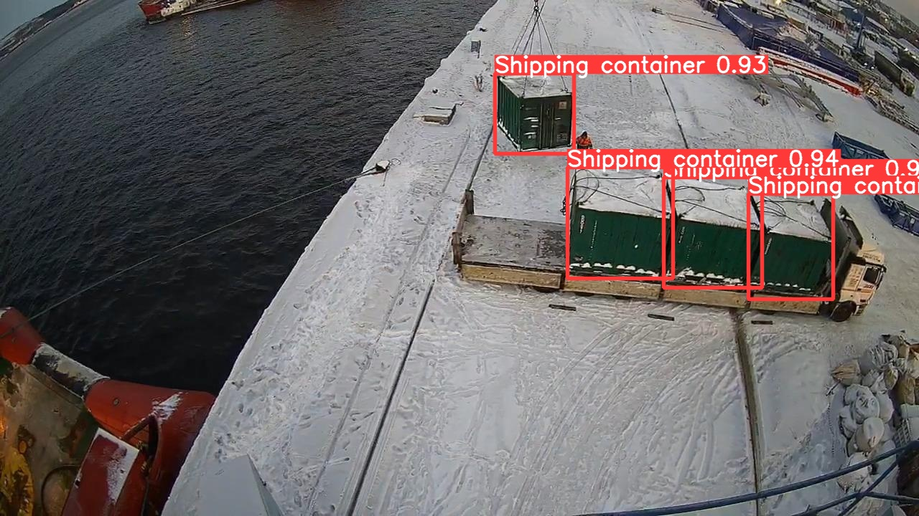
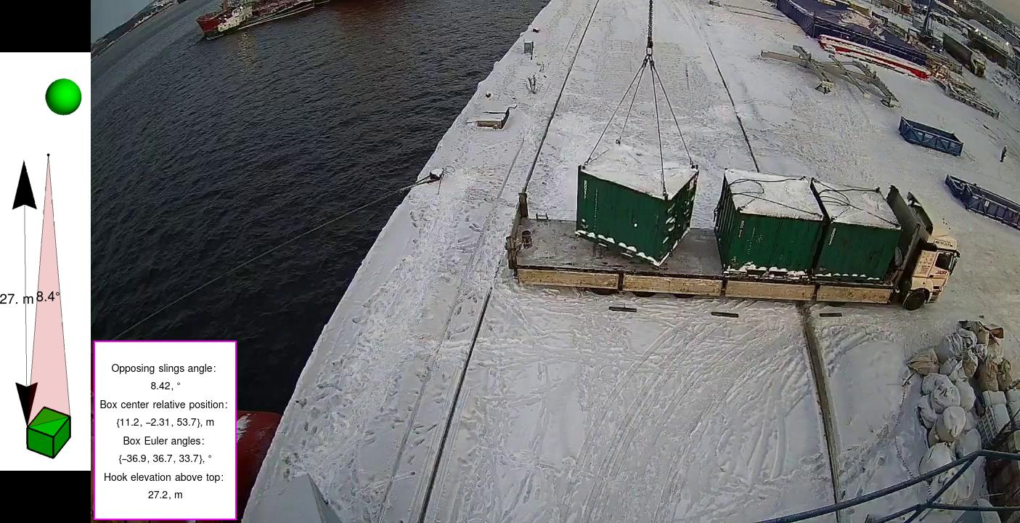
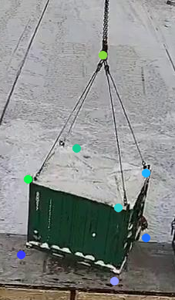
Workflow
Вырезанный контейнер с крюком
Исходное изображение
Найденные контейнеры
YOLOv8m
Crop
Результат
YOLOv8m-pose
Алгоритм расчета углов
Ключевые точки

Slide 3
Workflow
Вырезанный контейнер с крюком
Исходное изображение
Найденные контейнеры
Python
YOLOv8m
Crop
Результат
YOLOv8m-pose
Алгоритм расчета углов
Wolfram script
Ключевые точки

Slide 4
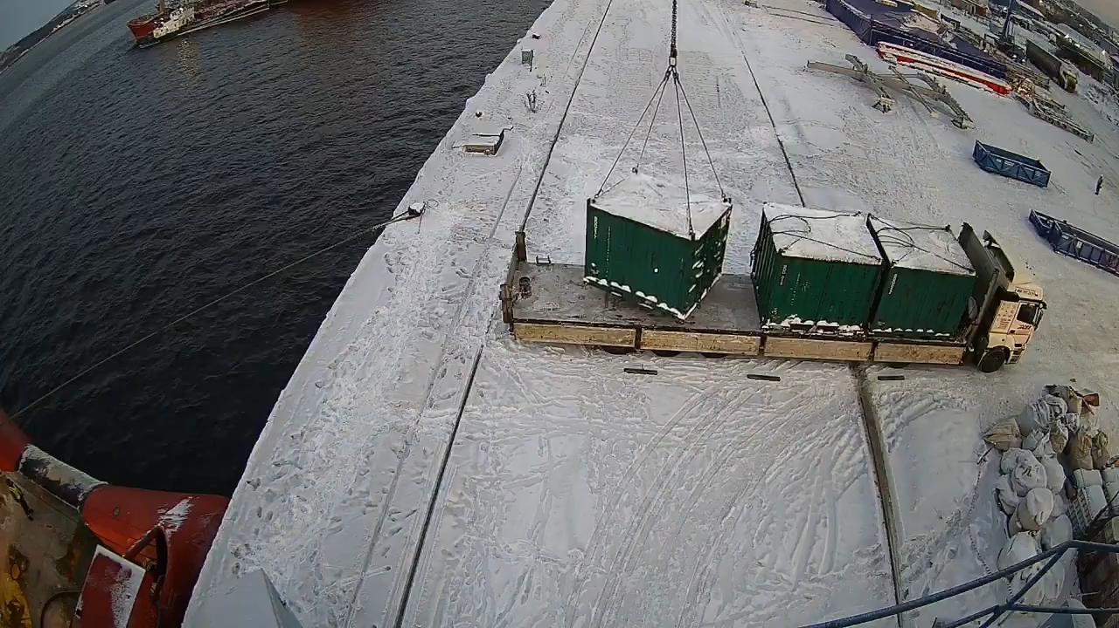
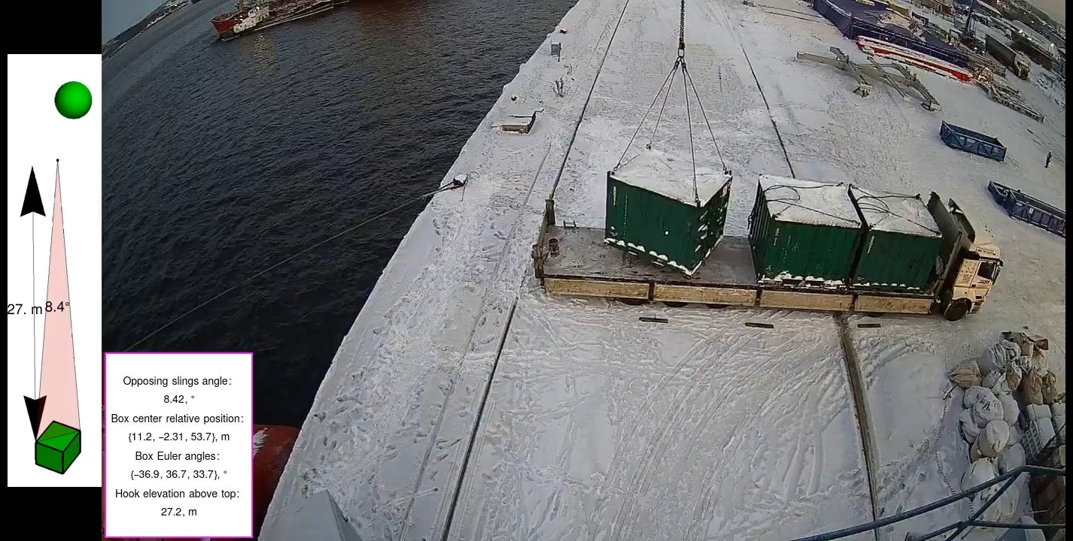
Работа с видео
Исходное видео
Разбиение
Алгоритм HAHA
Склейка
Обработанные изображения

Slide 5
Результат работы софта
Зеленый шар – угол меньше 90°, иначе красный
Угол между стропами
Относительное положение контейнера
Относительная ориентация контейнера
Высота до крюка

Slide 6

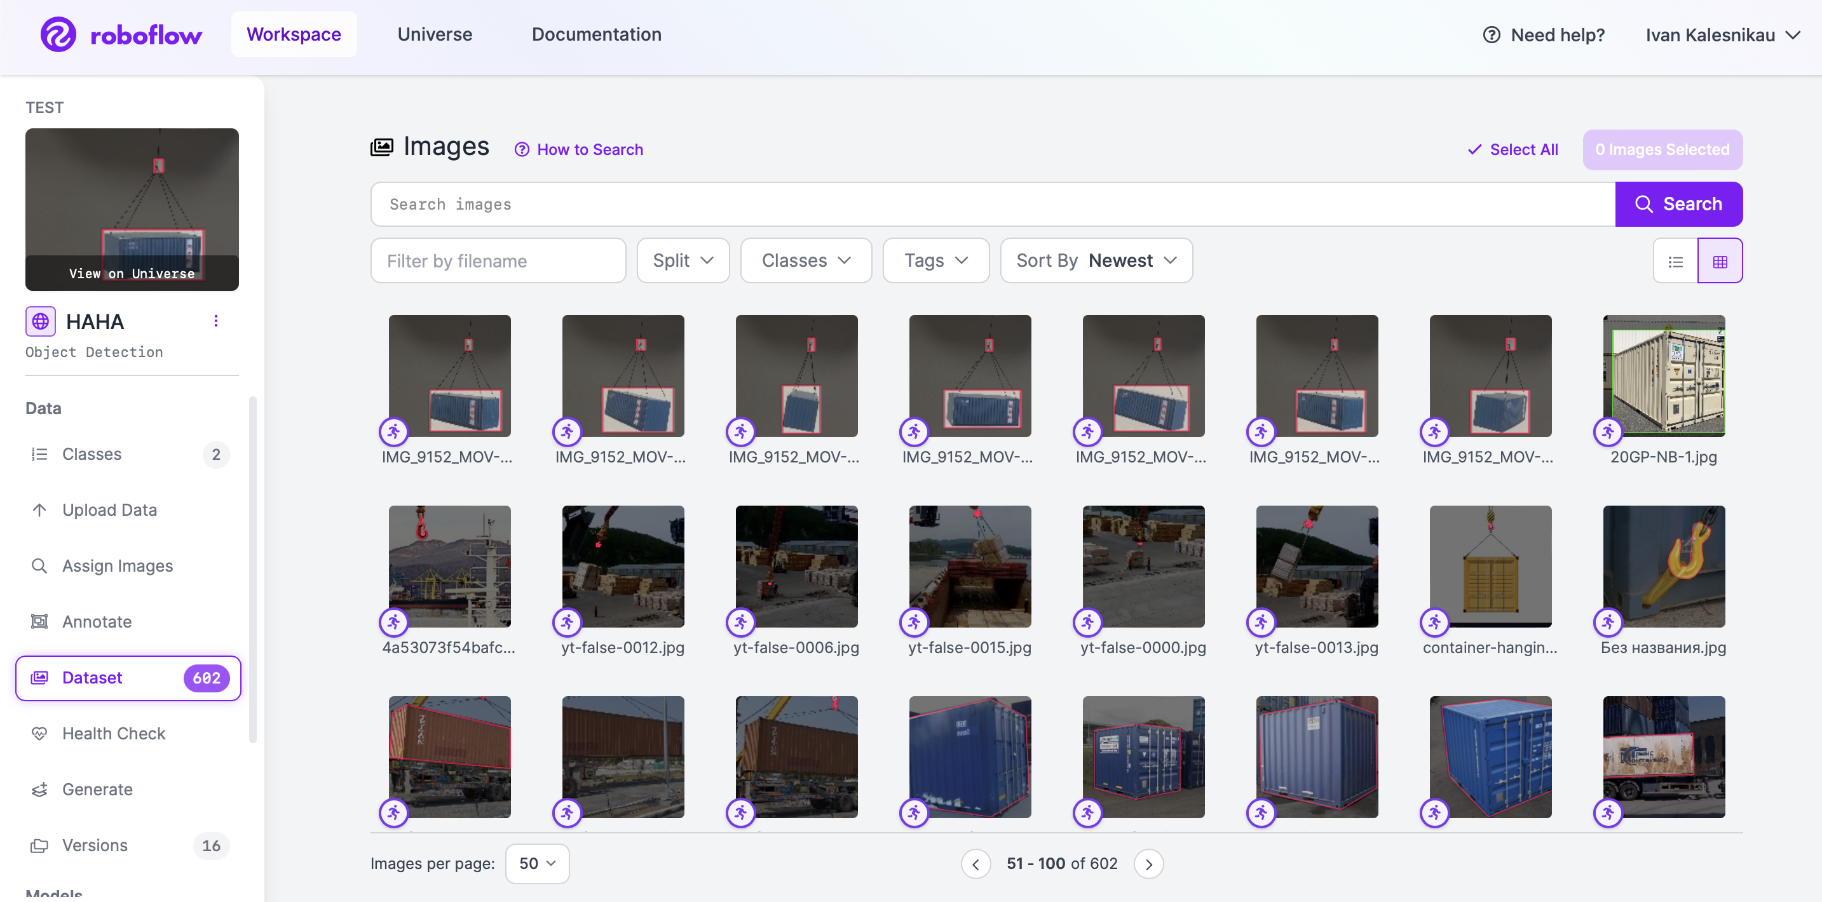
Детектирование
Ссылка на датасет
Сборка и разметка датасета в Roboflow
600 изображений
Нейросеть YOLOv8m
Обучение 5000 эпох
GTX4080
Включенные augmentations

Slide 7

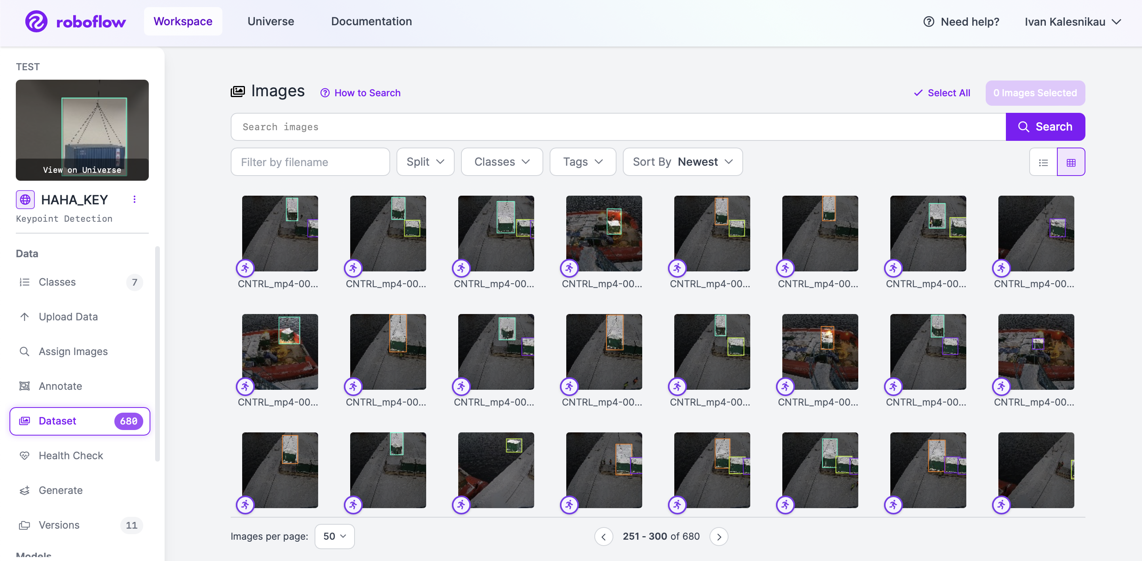
Поиск ключевых точек
Ссылка на датасет
Сборка и разметка датасета в Roboflow
680 изображений
Нейросеть YOLOv8m-pose
Обучение 5000 эпох
GTX4080
Включенные augmentations

Slide 8
Алгоритм расчета углов
7+1 точка
6+1 точка
6+1 точка
4+1 точка

Slide 9
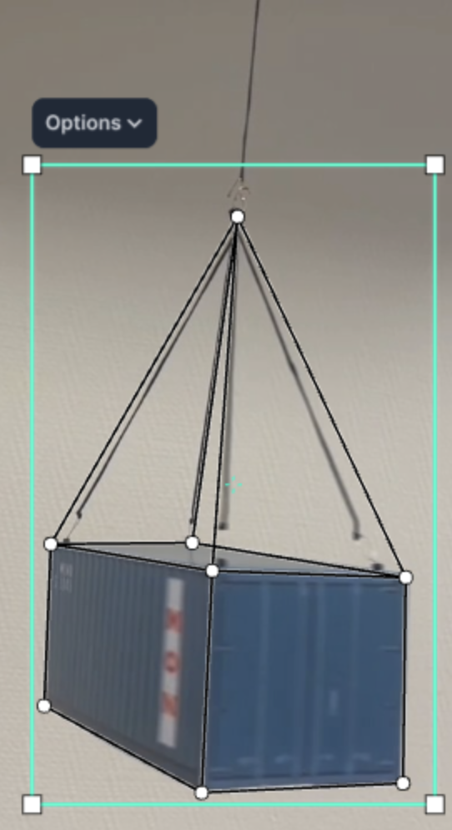
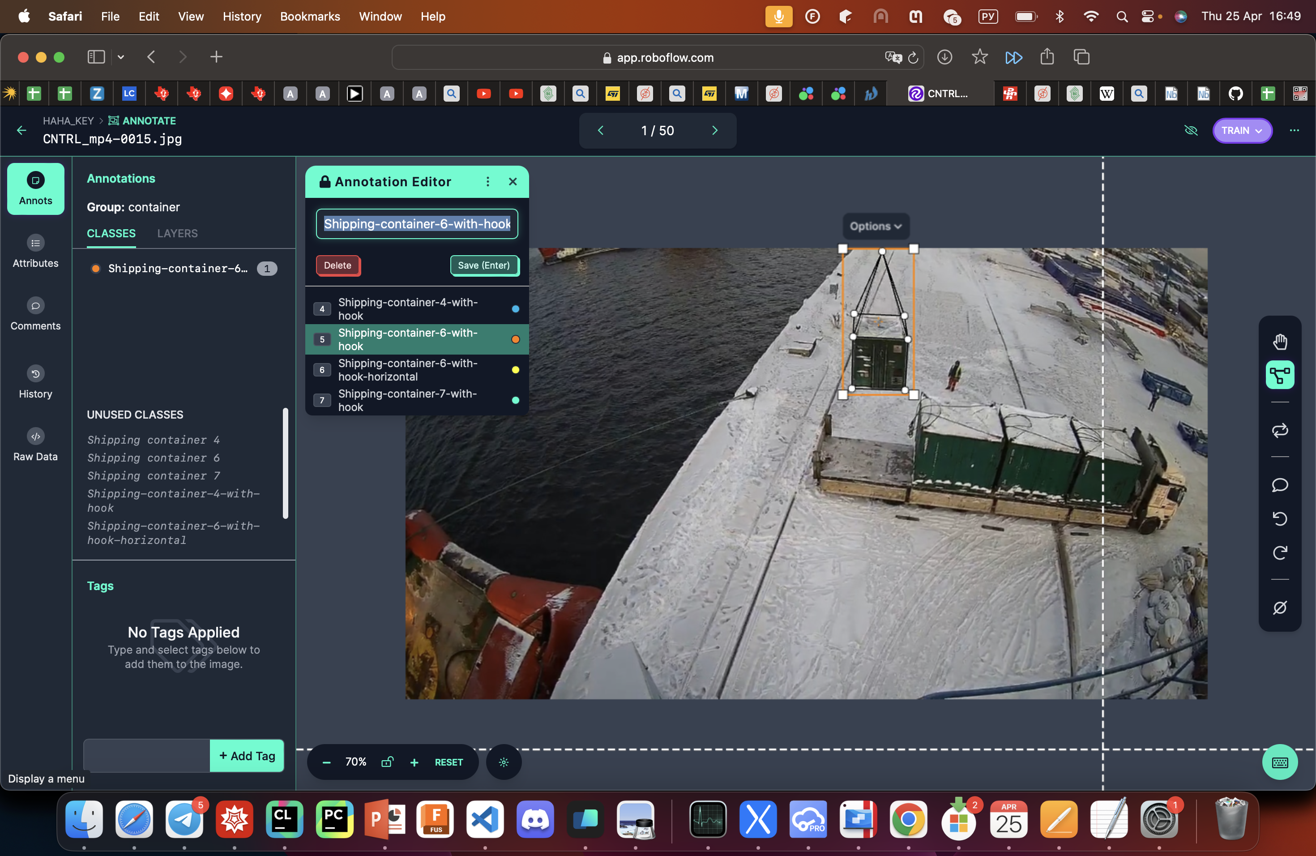
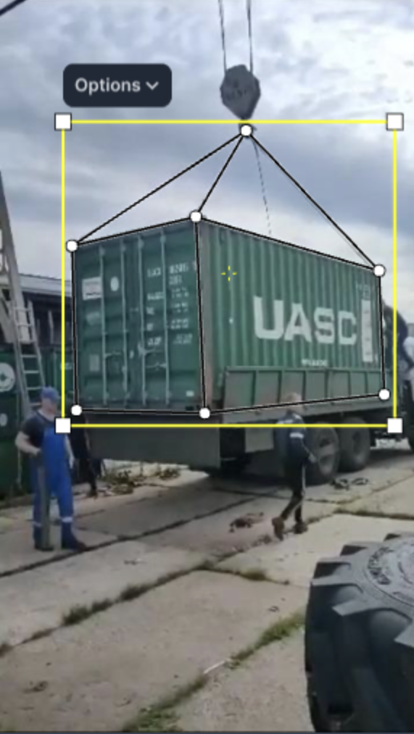
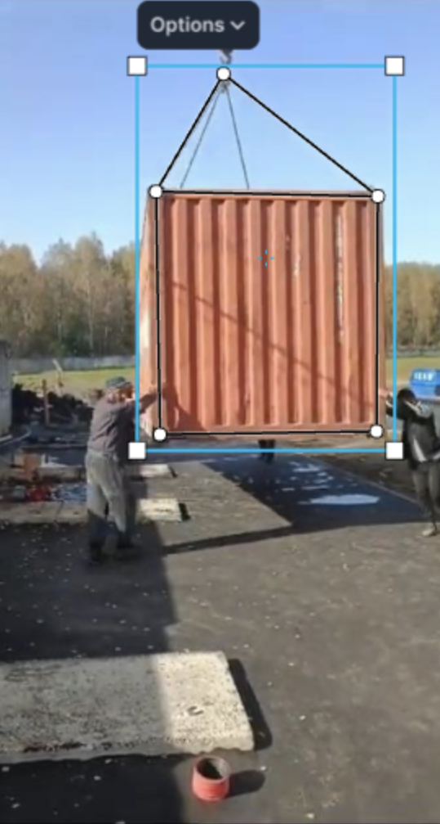
Алгоритм расчета углов
7+1 точка
6+1 точка
6+1 точка
4+1 точка

Slide 10
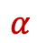
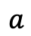
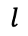
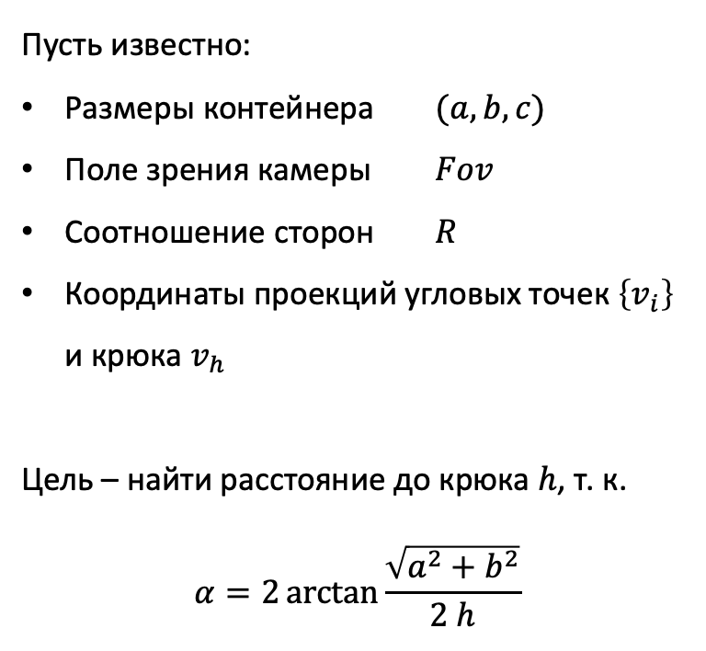
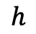
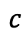
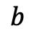
Алгоритм расчета углов
Пусть известно:
Размеры контейнера $(a,b,c)$
Поле зрения камеры $Fov$
Соотношение сторон $R$
Координаты проекций угловых точек $\left\{v_{i}\right\}$ и крюка $v_{h}$
Цель – найти расстояние до крюка $h$, т. к.
$$α=2\arctan{\frac{\sqrt{a^{2}+b^{2}}}{2 h}}$$
$$α$$
$$l$$
$$h$$
$$c$$
$$b$$
$$a$$

Slide 11


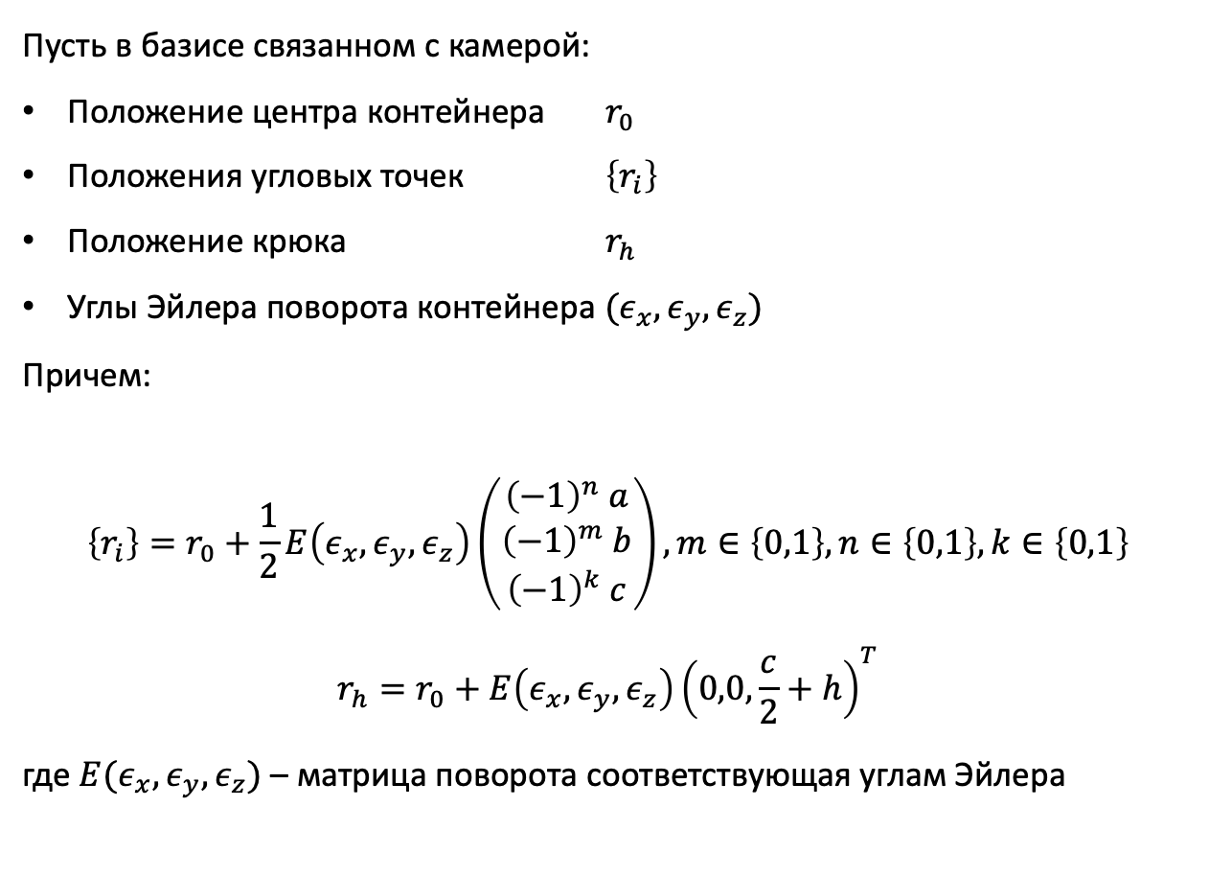
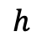

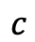

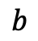
Алгоритм расчета углов
$$r_{h}$$
Пусть в базисе связанном с камерой:
Положение центра контейнера $r_{0}$
Положения угловых точек $\left\{r_{i}\right\}$
Положение крюка $r_{h}$
Углы Эйлера поворота контейнера $(ε_{x},ε_{y},ε_{z})$
Причем:
$$\left\{r_{i}\right\}=r_{0}+\frac{1}{2}E\left(ε_{x},ε_{y},ε_{z}\right)\left(\begin{matrix}{\left(−1\right)}^{n} a \\ {\left(−1\right)}^{m} b \\ {\left(−1\right)}^{k} c\end{matrix}\right),m∈\left\{0,1\right\},n∈\left\{0,1\right\},k∈\left\{0,1\right\}$$
$$r_{h}=r_{0}+E\left(ε_{x},ε_{y},ε_{z}\right){\left(0,0,\frac{c}{2}+h\right)}^{T}$$
где $E(ε_{x},ε_{y},ε_{z})$ – матрица поворота соответствующая углам Эйлера
$$α$$
$$l$$
$$h$$
$$r_{0}$$
$$c$$
$$r_{i}$$
$$b$$
$$a$$

Slide 12
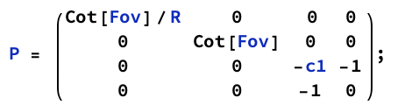
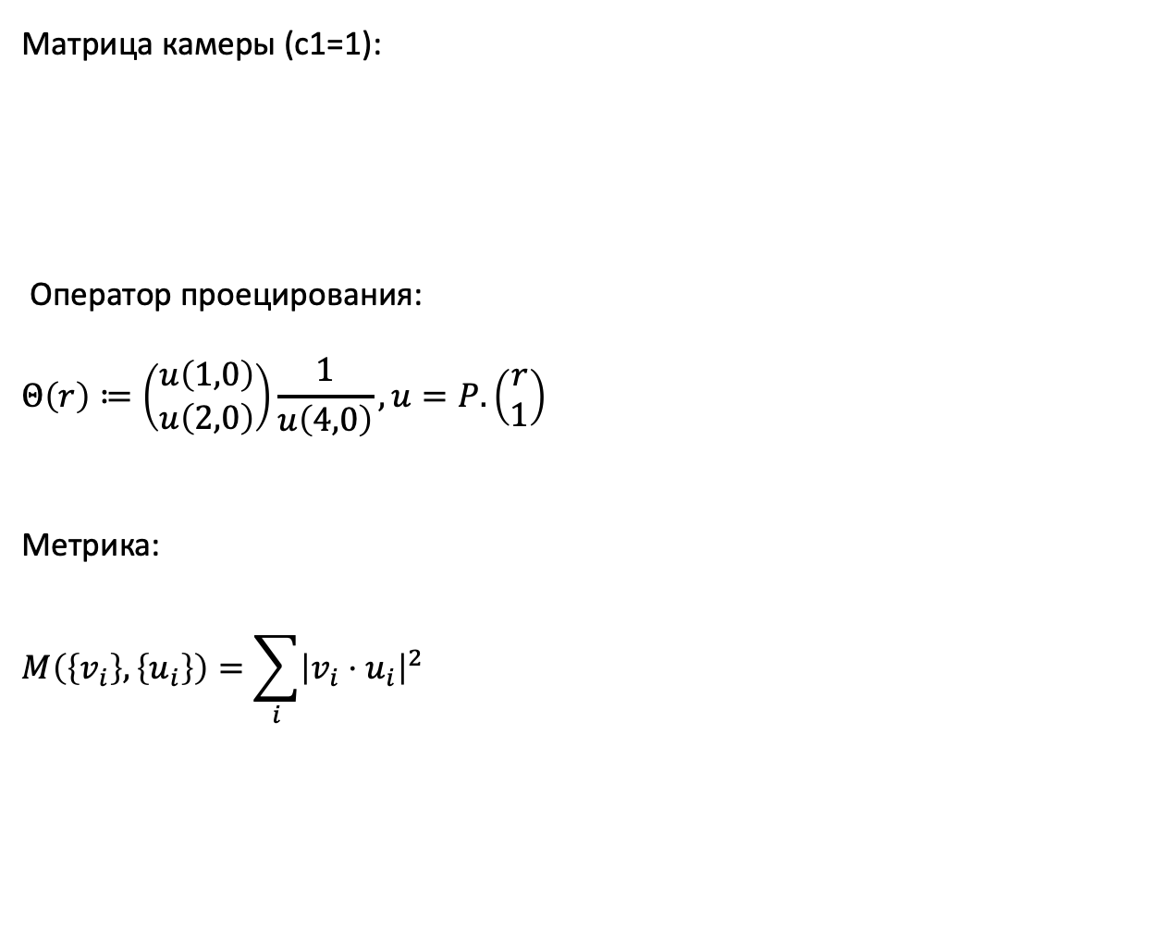
Алгоритм расчета углов
$$r_{h}$$
Матрица камеры (c1=1):
Оператор проецирования:
$$Θ\left(r\right)≔\left(\begin{matrix}u\left(1,0\right) \\ u\left(2,0\right)\end{matrix}\right)\frac{1}{u\left(4,0\right)}, u=P.\left(\begin{matrix}r \\ 1\end{matrix}\right)$$
Метрика:
$$M\left(\left\{v_{i}\right\},\left\{u_{i}\right\}\right)=\sum_{i}{{\left|v_{i}⋅u_{i}\right|}^{2}}$$
$$α$$
$$l$$
$$h$$
$$r_{0}$$
$$c$$
$$r_{i}$$
$$b$$
$$a$$

Slide 13
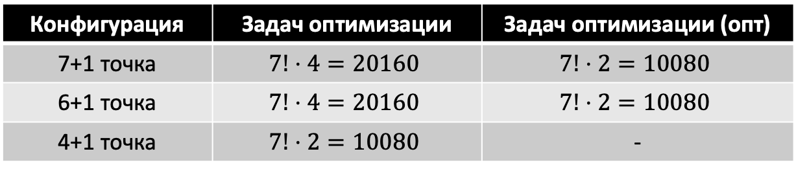

Алгоритм расчета углов
$$r_{h}$$
Задача оптимизации:
Найти такие
$r_{0}=\left(r_{0x},r_{0y},r_{0z}\right),$
$ε=(ε_{x},ε_{y},ε_{z})$,
$h$ и перестановку ${\left\{r_{i}\right\}}^{λ}$, что
$$M(Θ\left({\left\{r_{i}\right\}}^{λ}\right)∪Θ\left(r_{h}\right),\{v_{i}\}∪\left\{v_{h}\right\}→\max{}$$
Производительность (Если известно, направление (сверху вниз) – опт)
$$α$$
$$l$$
$$h$$
$$r_{0}$$
$$c$$
$$r_{i}$$
Конфигурация | Задач оптимизации | Задач оптимизации (опт)
7+1 точка | $$7!⋅4=20160$$ | $$7!⋅2=10080$$
6+1 точка | $$7!⋅4=20160$$ | $$7!⋅2=10080$$
4+1 точка | $$7!⋅2=10080$$ | -
$$b$$
$$a$$

Slide 14
Пример работы

Slide 15
Причины низкой точности
Чувствительность к ключевым точкам
Рыбий глаз
Только одна камера – неоднозначность решения

Slide 16
Выводы
Рекомендации по построению системы
Не использовать камеры с эффектом рыбьего глаза
Камеру ставить как можно выше, чтобы всегда был виден крюк
Желательно поставить еще одну камеру (больше – лучше)
Нужен существенно больший датасет для повышения точности ключевых точек

Slide 17
Выводы
Достоинства текущего решения:
Относительно стабильная работа
Оценка не только угла строп, но и положения и ориентации контейнера
Расширяемость и гибкость
Недостатки решения:
Долгое время работы
Решение – разработка стабильного способа нумерации точек
Работа только с контейнерами заданного размера
Решение – встраивание распознавания типов грузов
Низкая точность
Решение – увеличение датасета

Slide 18
Спасибо за внимание!

Slide 19
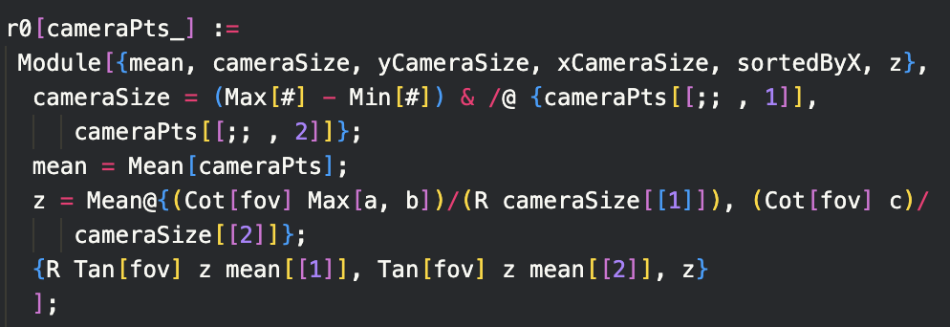
Дополнительные слайды
Начальное приближение

